Slide 1

Dobrodošli u Udrugu Znanost u prolazu!
Engleski naziv: Science at the way (SciAtWay)
Sjedište: Zagreb, Hrvatska
Kontakt: info@znanostuprolazu.org

Slide 2
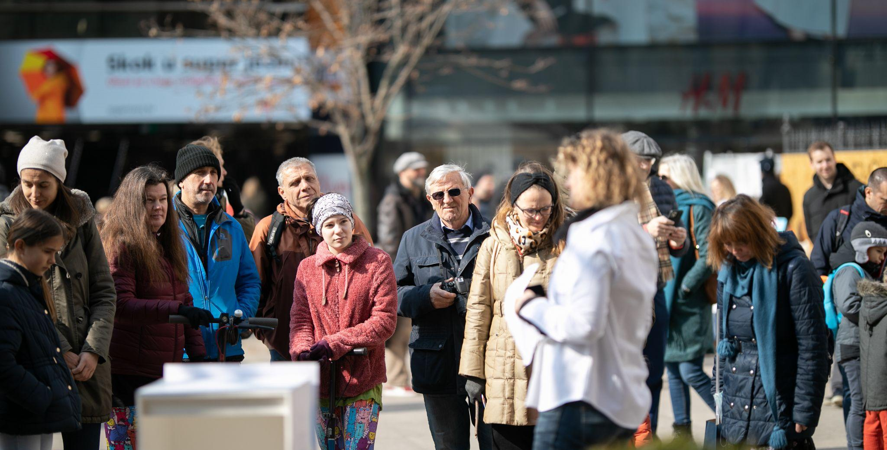
Znanost zaslužuje biti bliža ljudima – i svi zaslužuju priliku da u njoj sudjeluju
Problem 1
Problem 2
Znanost je često daleko od svakodnevnog života
Mnogi ljudi doživljavaju znanost kao nešto apstraktno, rezervirano za stručnjake, zatvoreno u učionicama i laboratorijima. U manjim sredinama gotovo da i nema prostora za susret sa znanošću – a upravo tu ona može biti najkorisnija.
Znanstvenice nemaju dovoljno prostora da budu vidljive, povezane i podržane
Mnogo žena u znanosti svakodnevno radi sjajne stvari, ali to često ostaje neprimijećeno. Nedostaje mjesta za susrete, mentorstva i jednostavne razgovore o izazovima i iskustvima koje dijelimo.
Znanost u prolazu

Slide 3
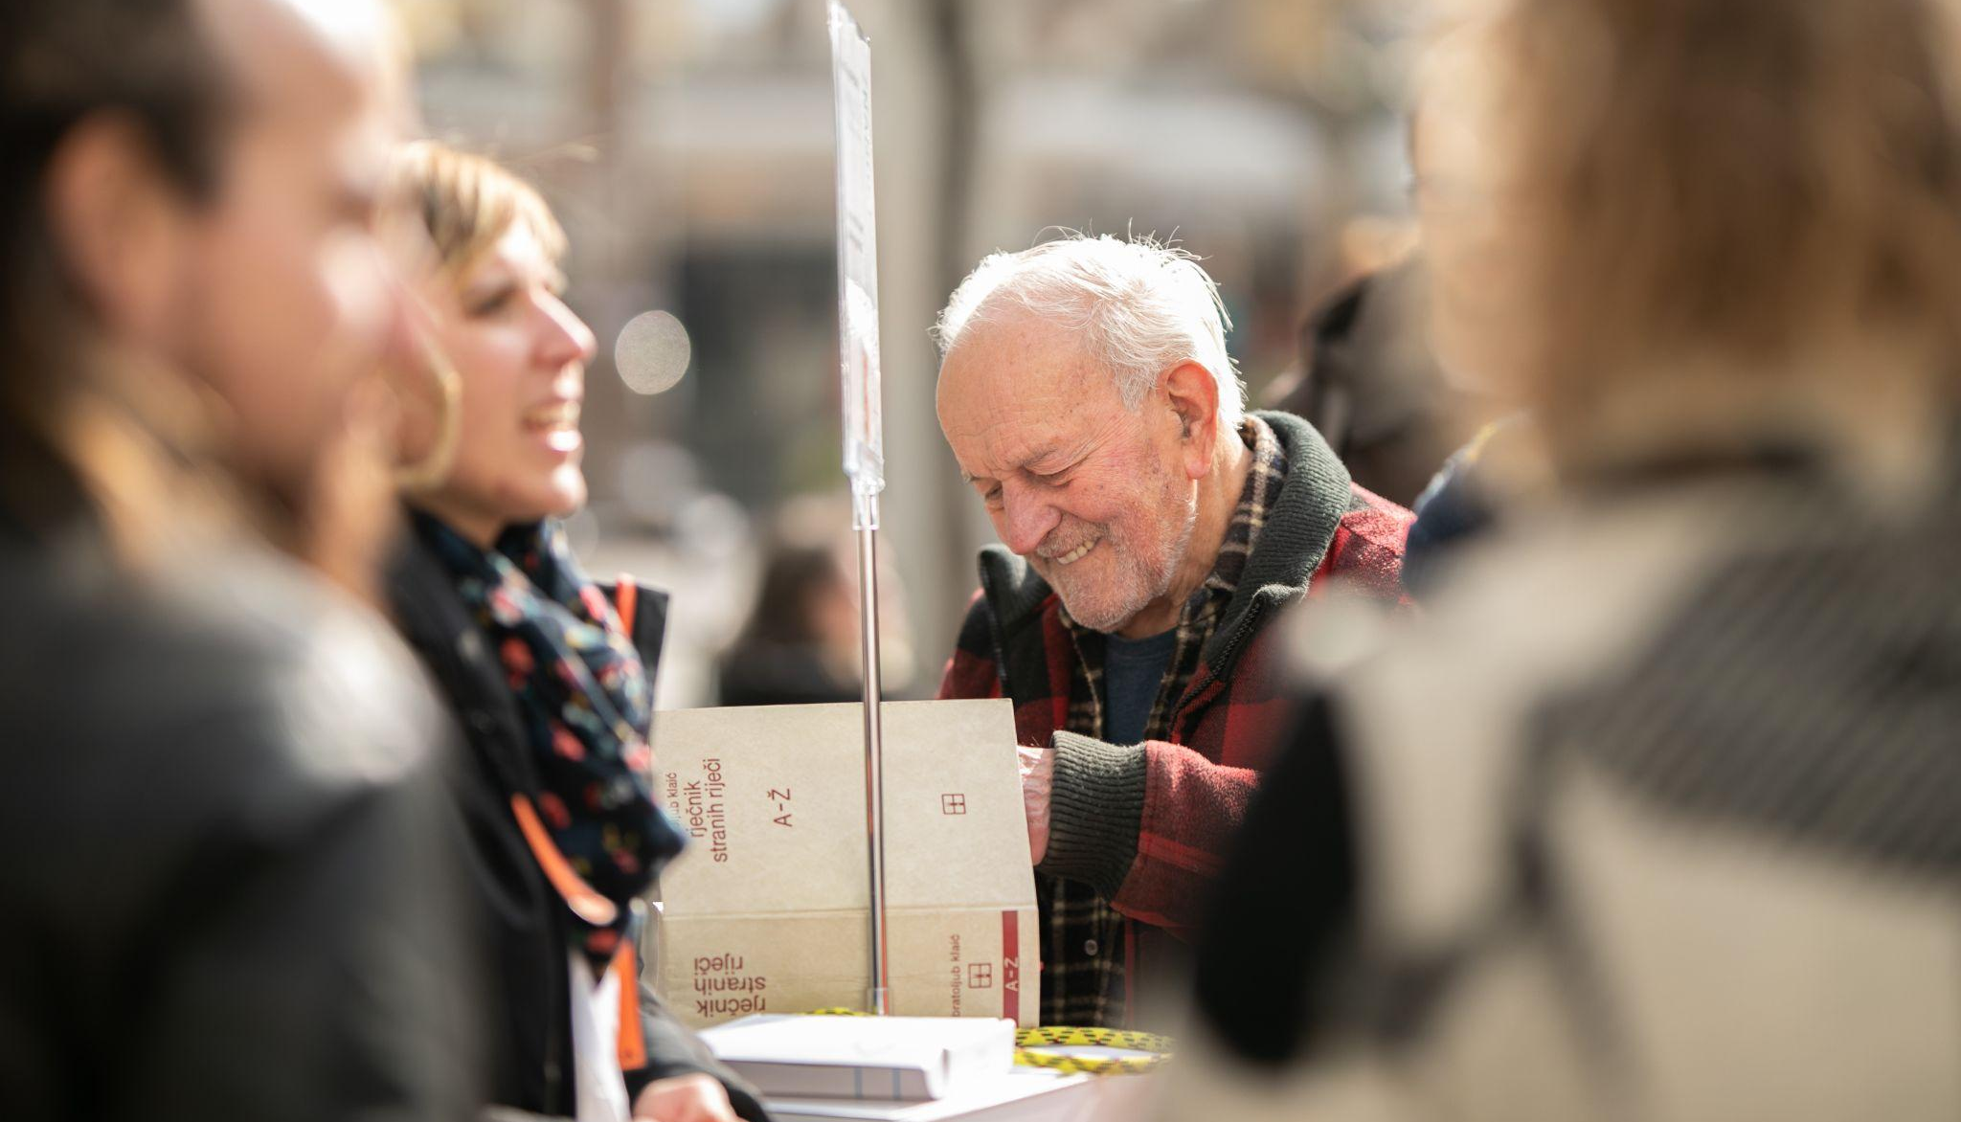
Zamišljamo svijet u kojem...
VIZIJA
MISIJA
Društvo u kojem je znanost dostupna, razumljiva i ravnopravna – za sve.
Kroz mentorstvo, javne programe i edukaciju približavamo znanost građanima, podržavamo znanstvenice i otvaramo prostor za regionalnu i interdisciplinarnu suradnju.
Znanost u prolazu

Slide 4
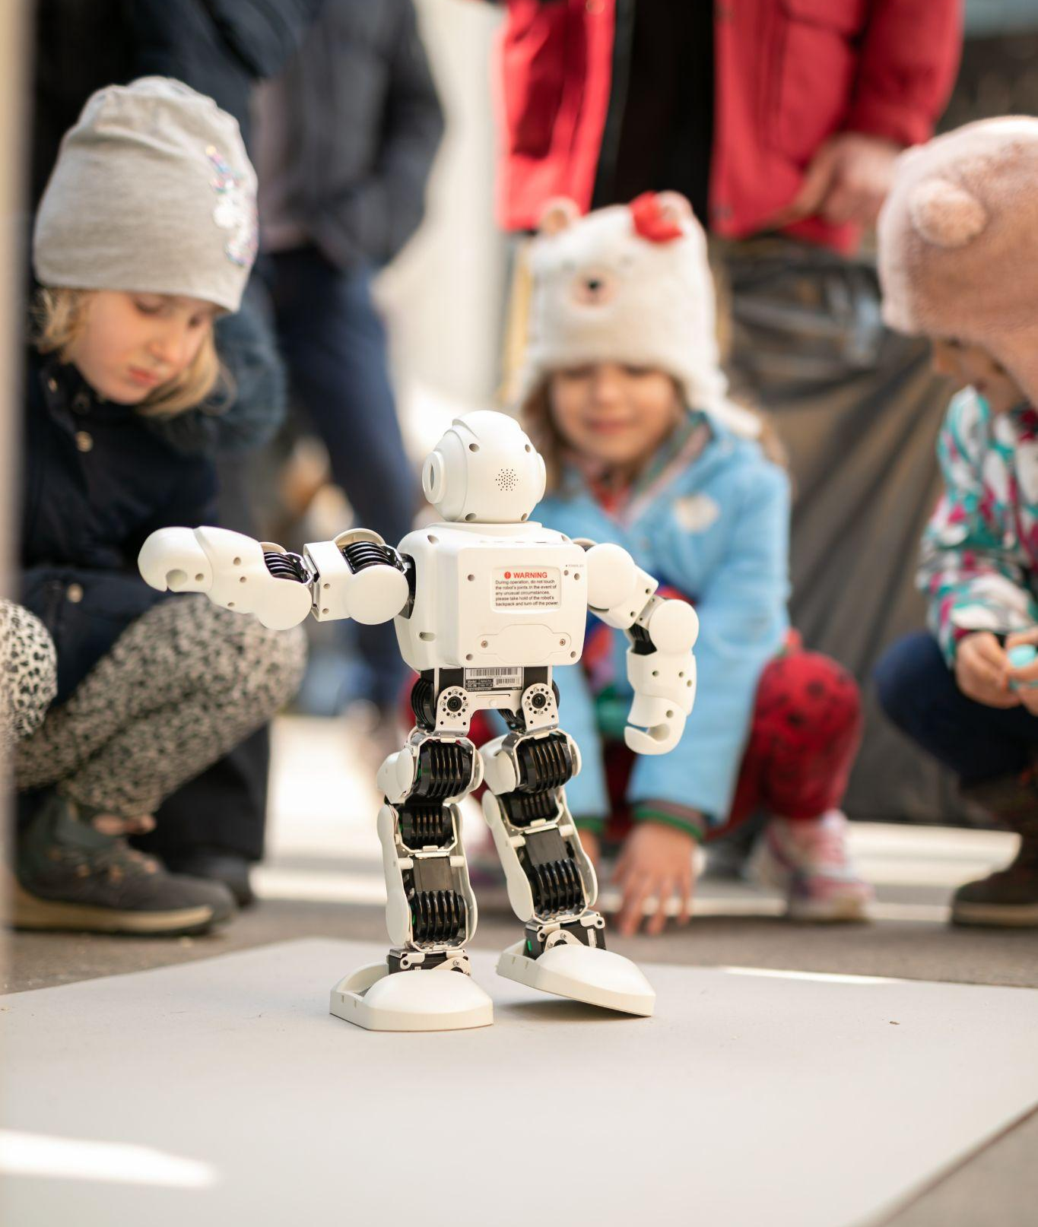
ZUP - Znanost u prolazu: Zajednica koja povezuje znanost i svakodnevni život
Udruga „Znanost u prolazu“ nastaje kao mjesto susreta znanosti i društva. Kroz neformalne događaje, edukaciju i mentorstva, donosimo znanost bliže ljudima – pogotovo onima koji do sada nisu imali priliku biti njezin dio.

Slide 5
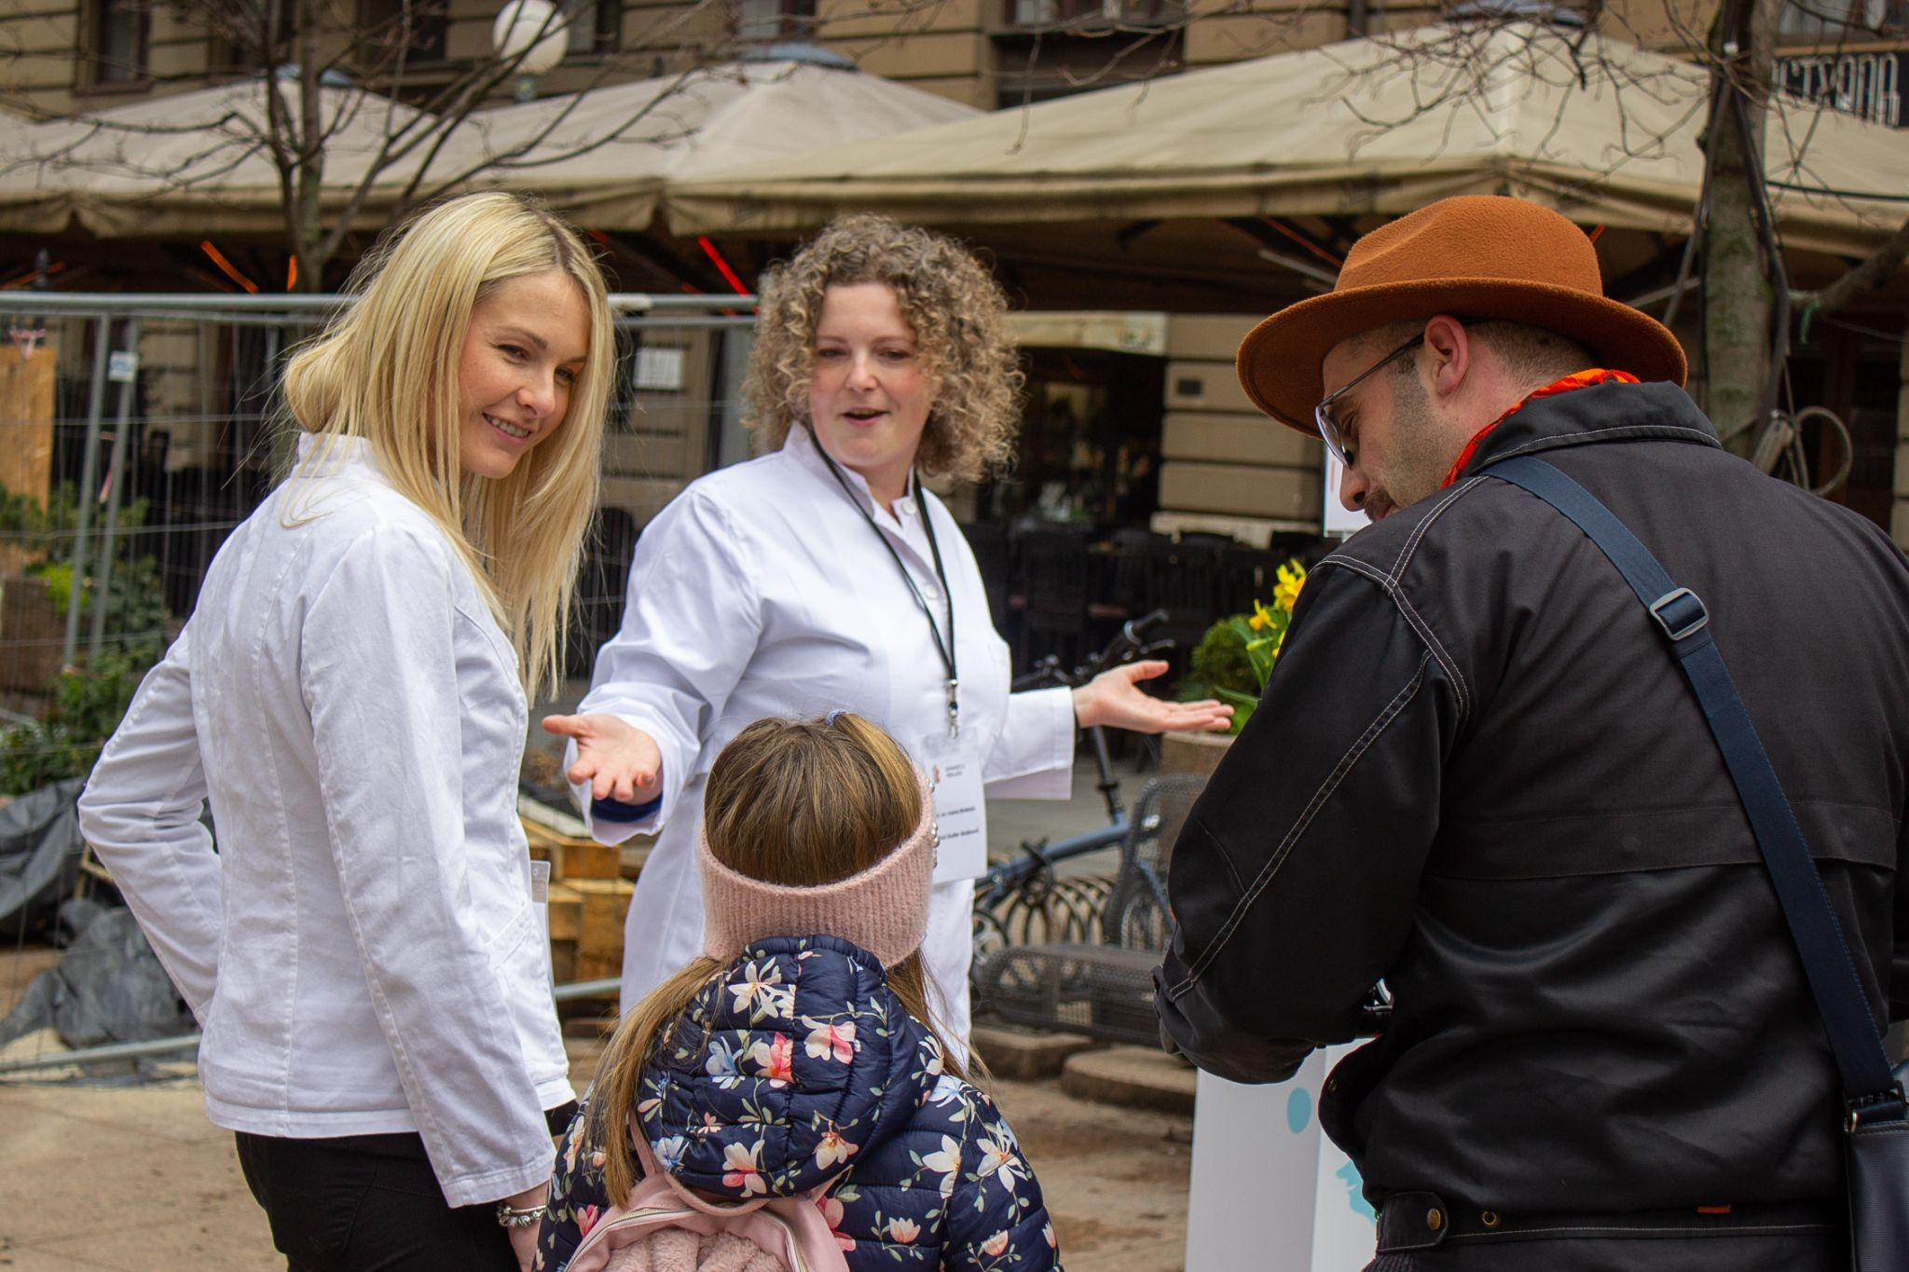
Ključni ciljevi i djelatnosti
xcxxxxx
Vidljivost žena u znanosti
Edukacija i javna događanja
Umrežavanje, intergeneracijska suradnja i mentorstva
Promocija kritičkog mišljenja
Potičemo veću prisutnost i prepoznatljivost žena u znanstvenoj zajednici kroz mentorstvo, medijsku promociju i javne nastupe. Također, kroz razne formate rada želimo osnažiti žene da preuzmu liderske pozicije u znanosti i društvu.
Organiziramo radionice, predavanja i interaktivne edukativne programe s ciljem približavanja znanstvenih tema široj javnosti.
Zalažemo se za širenje znanstvene pismenosti i borbu protiv dezinformacija kroz suradnju s medijima i promoviranje provjerenih informacija i otvorenu znanost kao osnovu za donošenje informiranih odluka.
Gradimo mrežu žena iz znanosti, obrazovanja, javnog sektora i poduzetništva kako bismo potaknule suradnju i međusobnu podršku. Mentorstvo je usmjereno na stvaranje međugeneracijskih veza.
Znanost u prolazu

Slide 6



Što konkretno radimo?
Kroz javna događanja, edukaciju i suradnju s lokalnim zajednicama približavamo znanost građanima i gradimo mreže znanstvenica.
01 Događanja
02 Podrška
03 Edukacije
Kroz ZUPlokal, ZUPregio, ZUPsret i godišnji ZUPskup organiziramo susrete koji znanost donose u zajednicu.
ZUPport pruža mentorstvo i međusobnu podršku, a ZUPlab članicama omogućuje razvoj vlastitih pilot-projekata i suradnji.
ZUPedu obuhvaća radionice, izradu edukativnih sadržaja i suradnju sa školama za popularizaciju znanosti.
Znanost u prolazu

Slide 7
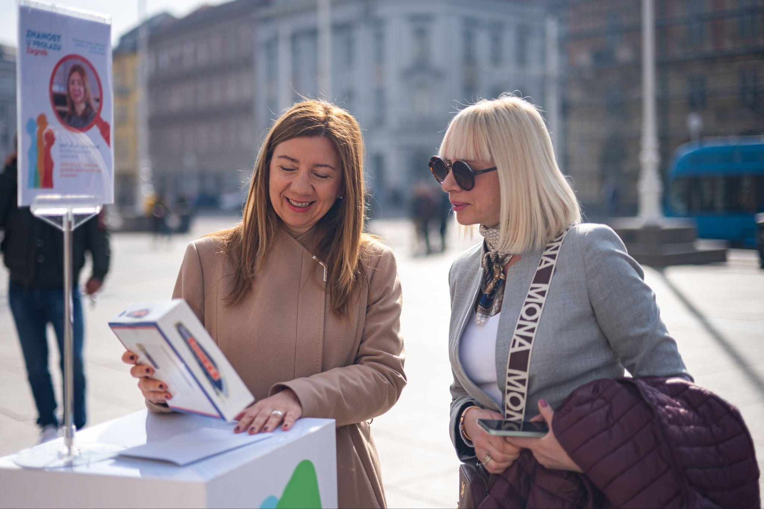
ZUP događanja
01
🟠
ZUPlokal
ZUPregio
ZUPskup
🟠 ZUPsret
ZUPlokal je ulična znanstvena manifestacija u manjim gradovima i ruralnim sredinama, gdje znanstvenice govore o svom istraživanju prolaznicima – s pilot-lokacijama poput Osijeka i Siska.
Znanstvenice izlaze na ulice gradova poput Sarajeva, Skoplja i Ljubljane te razgovaraju s građanima o svojoj znanosti. Program njeguje višejezičnost, partnerske suradnje i zajednički doprinos regionalnoj mapi znanstvenica.
ZUPskup je godišnja konferencija koja u ožujku okuplja članice i širu znanstvenu zajednicu kroz predavanja, panele i radionice. Poseban naglasak stavlja se na komunikaciju i mentorstvo, s programima namijenjenima i studenticama i profesoricama.
ZUPsret su neformalna večernja okupljanja koja spajaju znanost i zajednicu u opuštenom okruženju. Uz panele, kvizove i razgovore o karijerama, posebna pažnja posvećuje se temama poput "science fails" i međusobnog umrežavanja.
Znanost u prolazu

Slide 8
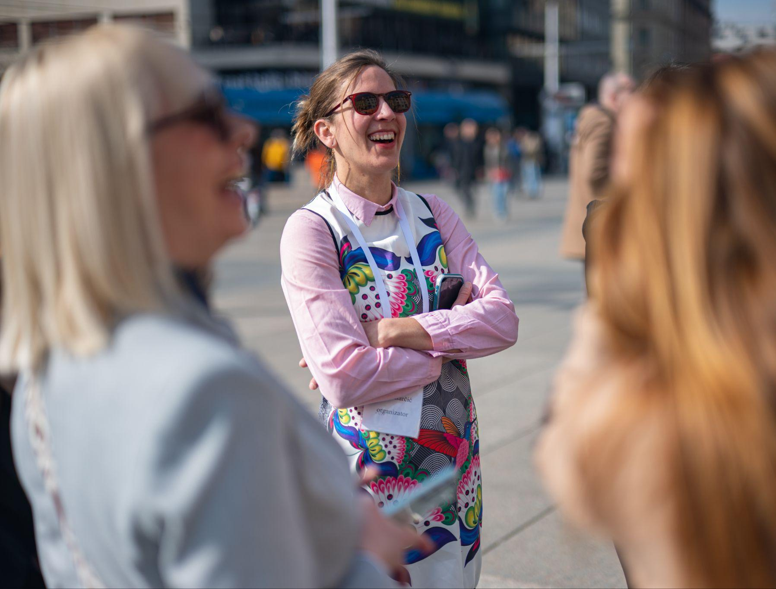
ZUP podrška
02
🔵 ZUPport
🔷 ZUPlab
ZUPport gradi sustav mentorstva i međusobne podrške među ženama u znanosti, kroz peer-to-peer formate i strukturirane susrete. Aktivnosti uključuju speed mentoring, kave s mentoricom i šetnje, uz online i uživo povezivanje.
ZUPlab potiče inovativne projekte članica u suradnji sa zajednicama, školama i građanima. Fokus je na građanskoj znanosti i pilot-aktivnostima, uz mini grantove za članice koje žele testirati nove pristupe i teme.
Znanost u prolazu

Slide 9
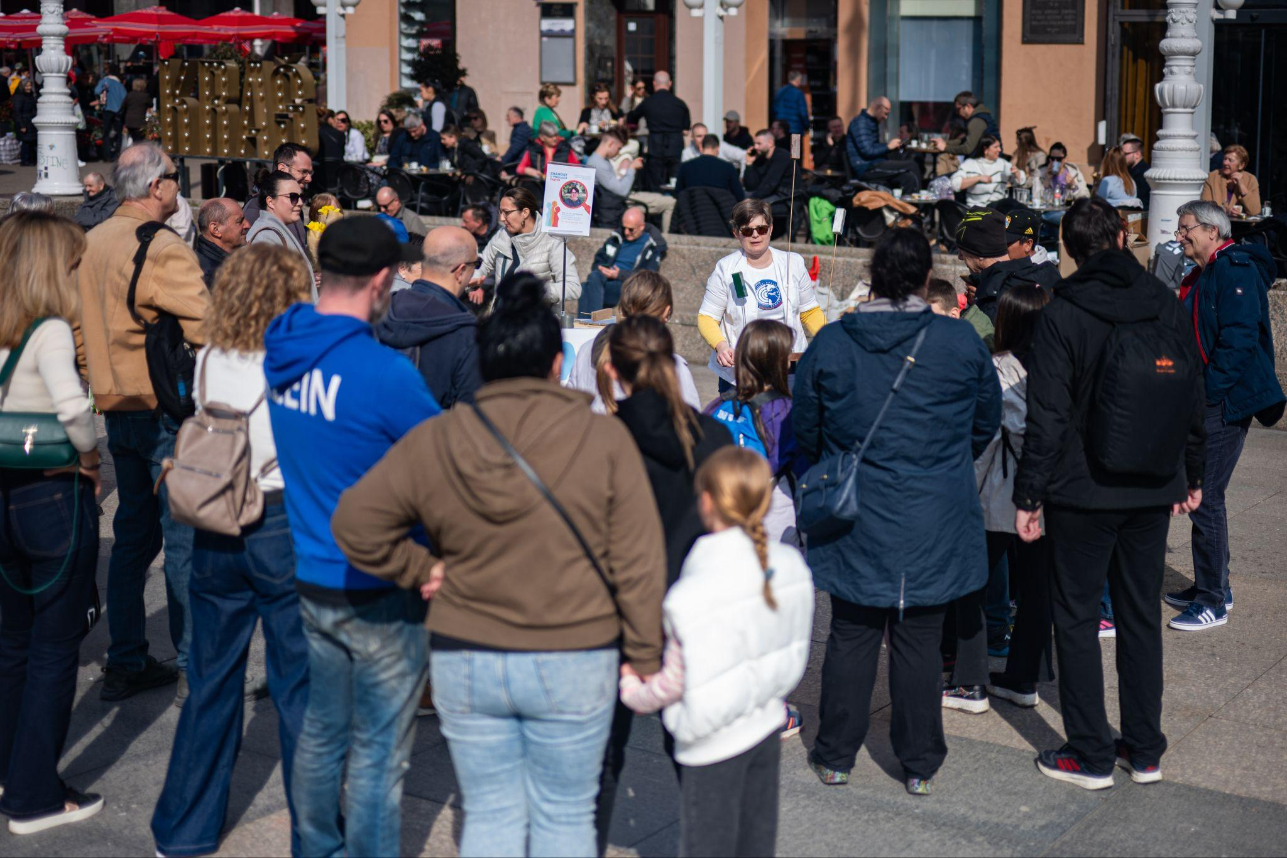
ZUP edukacije
03
💚ZUPedu
ZUPedu razvija edukacijske sadržaje i radionice za znanstvenice, učenike i širu javnost. Program uključuje uređivanje Wikipedija članaka, popularizaciju znanosti te suradnju s nastavnicima za uvođenje ZUP materijala u školsku nastavu.
Znanost u prolazu

Slide 10
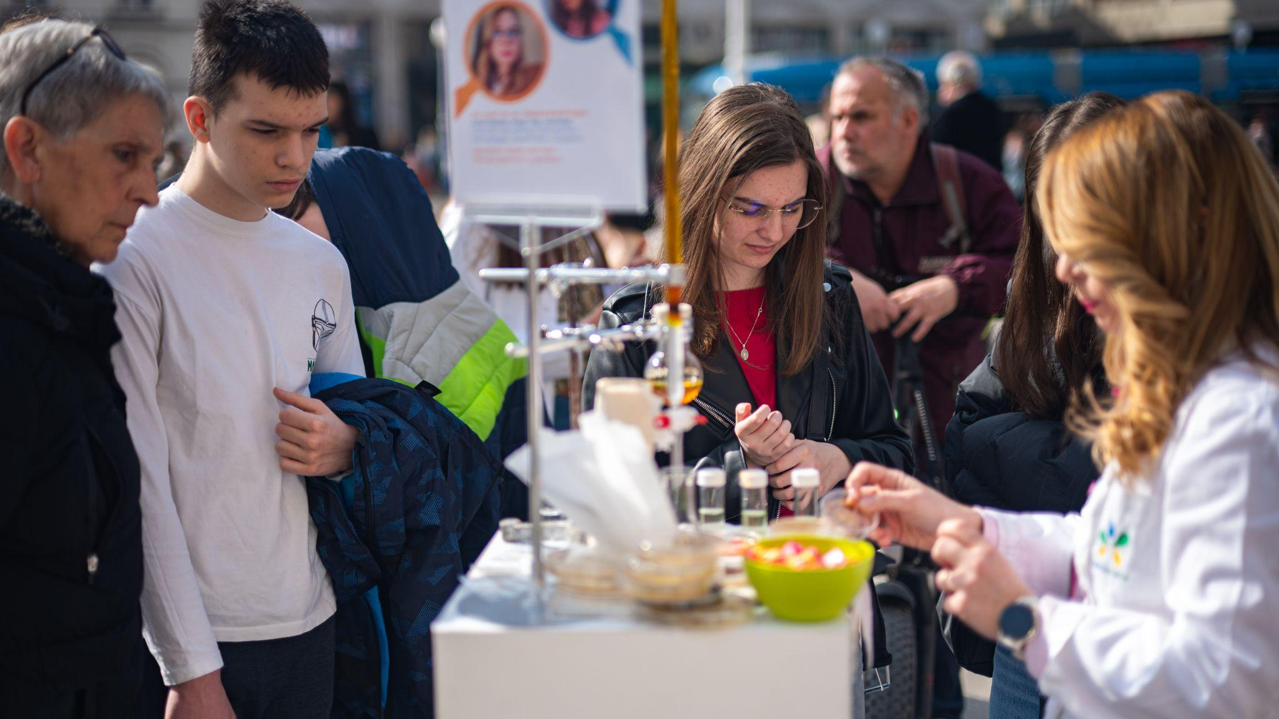
Znanost ne smije ostati zatvorena u laboratorijima — ona mora razgovarati s društvom, a naša Udruga joj daje glas.
Inga Patarčić, predsjednica Udruge Znanost u prolazu

